Slide 1
วาระที่ 3.4
แผนการบริหารจัดการน้ำในฤดูฝน ปี 2561

Slide 2
วาระ 3.4 แผนการบริหารจัดการน้ำในฤดูฝน ปี 2561
สรุปสถานการณ์ ช่วงฤดูแล้งที่ผ่านมา
(1 พ.ย. 60 - 30 เม.ย. 61)

Slide 3
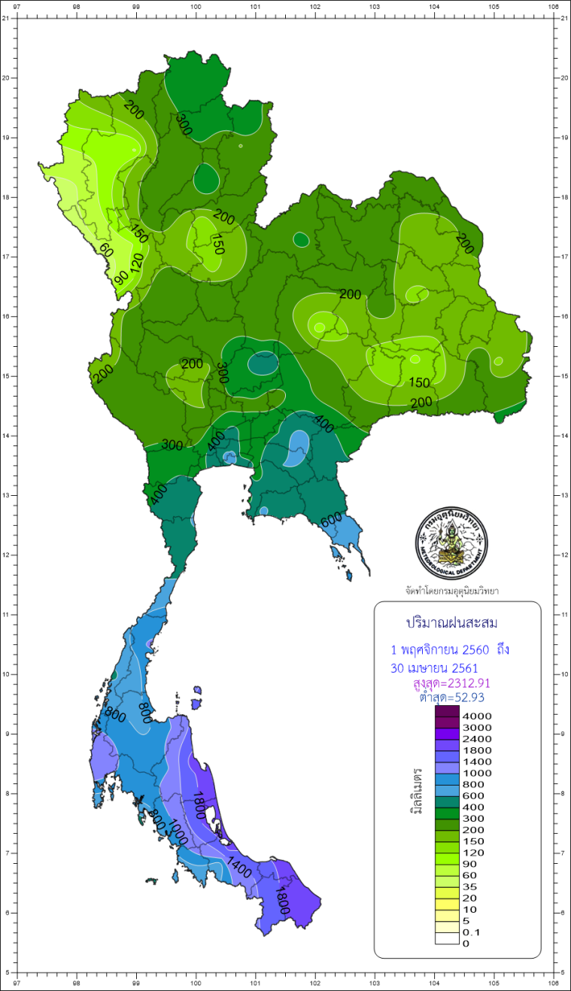
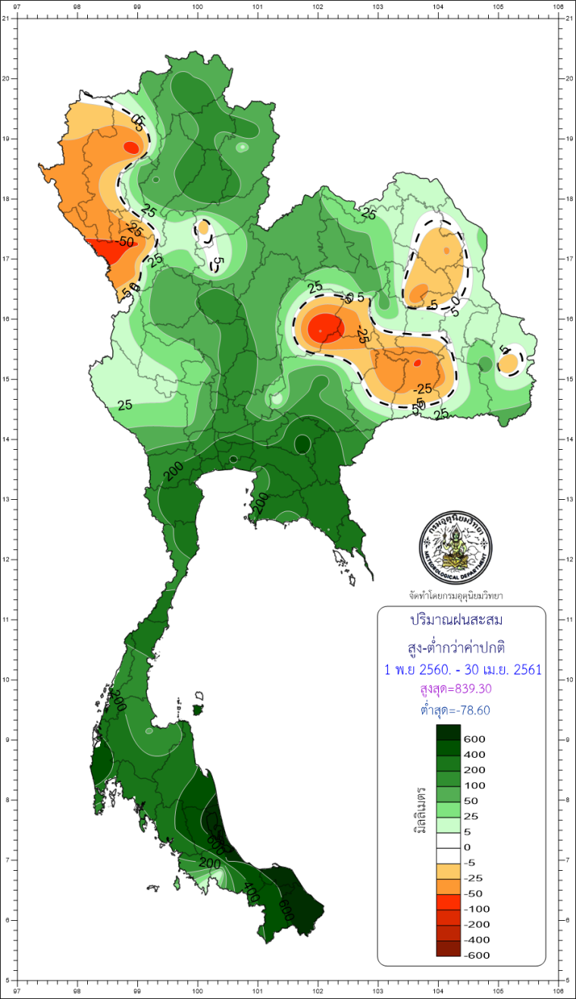
วาระ 3.4 แผนการบริหารจัดการน้ำในฤดูฝน ปี 2561
ปริมาณฝนสะสม (1 พ.ย. 60 – 30 เม.ย. 61)
ปริมาณฝนเปรียบเทียบกับค่าปกติ 30 ปี
ภาคเหนือ | + 29% 200.3 มม.
ภาคตะวันออกเฉียงเหนือ | + 19% 210.8 มม.
ภาคกลาง | + 99% 352.3 มม.
ภาคตะวันออก | + 86% 498.0 มม.
ภาคใต้ฝั่งตะวันออก | + 53% 1275.8 มม.
ภาคใต้ฝั่งตะวันตก | + 45% 828.5 มม.
ทั้งประเทศ | + 51% 486.2 มม.

Slide 4


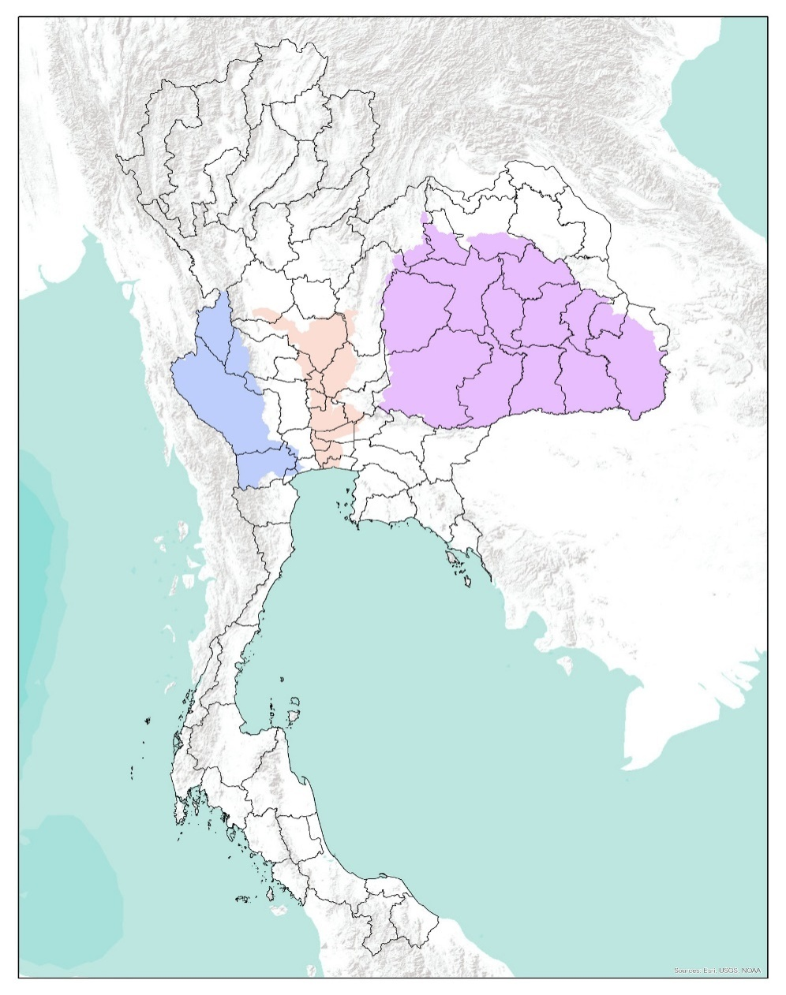



วาระ 3.4 แผนการบริหารจัดการน้ำในฤดูฝน ปี 2561
แผนและผลการจัดสรรทรัพยากรน้ำทั้งประเทศ ช่วงฤดูแล้ง ปี 2560/61
จัดสรรน้ำเพื่อการเกษตร
หน่วย: ล้านไร่
อุปโภค-บริโภค
2,167 (9%)
ลุ่มน้ำเจ้าพระยา
ข้าว: แผน 7.06 ,ผล 7.86 มากกว่าแผน 0.80
พืชไร่-พืชผัก: แผน 0.70 ,ผล 0.78 มากกว่าแผน 0.08
เกษตรกรรม
15,952
(64%)
รักษาระบบนิเวศน์และอื่น ๆ
6,948 (28%)
หน่วย: ล้านลูกบากศ์เมตร
แผนทั้งประเทศ รวม 25,067 ล้านลบ.ม.
ผลทั้งประเทศ รวม 24,836 ล้านลบ.ม. (99%)
ลุ่มน้ำชี-มูล
ข้าว: แผน 1.80 ,ผล 1.86 มากกว่าแผน 0.06
พืชไร่-พืชผัก: แผน 0.68 ,ผล 0.50 น้อยกว่าแผน 0.18
แผนและผลการจัดสรรน้ำลุ่มน้ำเจ้าพระยา ช่วงฤดูแล้ง ปี 2560/61
ลุ่มน้ำแม่กลอง
ข้าว: แผน 0.95 ,ผล 0.83 น้อยกว่าแผน 0.12
พืชไร่-พืชผัก: แผน 0.34 ,ผล 0.24 น้อยกว่าแผน 0.10
อุปโภค-บริโภค
1,450 (19%)
เกษตรกรรม
5,110
(66%)
รักษาระบบนิเวศน์และอื่น ๆ
1,140 (15%)
ทั้งประเทศ
ข้าว: แผน 11.69 ,ผล 12.62 มากกว่าแผน 1.00
พืชไร่-พืชผัก: แผน 2.90 ,ผล 2.50 น้อยกว่าแผน 0.4
หน่วย: ล้านลูกบากศ์เมตร
แผนการจัดสรรน้ำลุ่มเจ้าพระยา รวม 7,700 ล้านลบ.ม.
ผลการจัดสรรน้ำลุ่มเจ้าพระยารวม 8,553 ล้านลบ.ม. (111%)

Slide 5
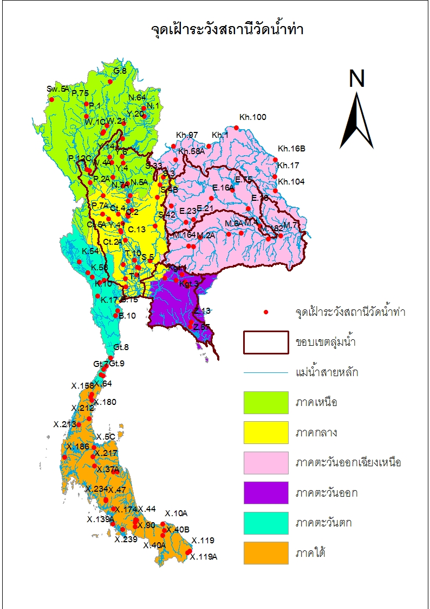
วาระ 3.4 แผนการบริหารจัดการน้ำในฤดูฝน ปี 2561
สรุปสถานการณ์น้ำท่าในช่วงฤดูแล้ง
สภาพน้ำลำน้ำต่างๆ
สถานการณ์น้ำท่า ช่วงฤดูแล้ง ปี 2561 ปริมาณน้ำท่า ภาพรวมทั้งประเทศ เกณฑ์ ปกติ (30-70% ของความจุลำน้ำ)
* ลุ่มน้ำภาคตะวันออกเฉียงเหนือ แม่น้ำมูล M6A เดือนกุมภาพันธ์ 2561 น้ำน้อย (10-30% ของความจุลำน้ำ)
คุณภาพน้ำ
ลุ่มน้ำ | คุณภาพน้ำด้านความเค็มในฤดูแล้งที่ผ่านมา
เจ้าพระยา | สถานการณ์ที่ผ่านมาอยู่ใน เกณฑ์ปกติ
ท่าจีน | สถานการณ์ที่ผ่านมาอยู่ใน เกณฑ์ปกติ
ปราจีน–บางปะกง | สถานการณ์ที่ผ่านมาอยู่ใน เกณฑ์ปกติ
แม่กลอง | สถานการณ์ที่ผ่านมาอยู่ใน เกณฑ์ปกติ
เกณฑ์เฝ้าระวังเพื่อการผลิตน้ำประปา 0.25 g/l (ลุ่มน้ำเจ้าพระยา)
เกณฑ์เฝ้าระวังเพื่อการปลูกกล้วยไม้ 0.75 g/l (ลุ่มน้ำท่าจีน) เกณฑ์เฝ้าระวังเพื่อการเพื่อการเกษตร 2.00 g/l (ลุ่มน้ำอื่นๆ)

Slide 6
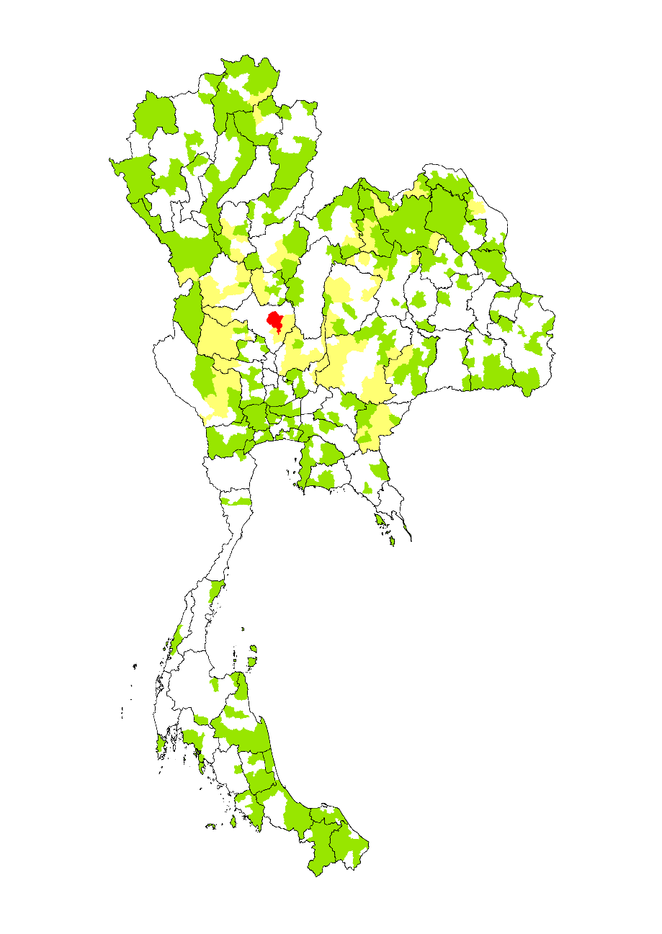


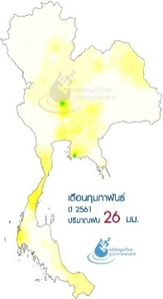
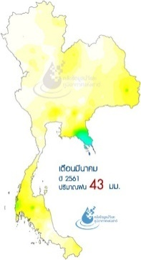
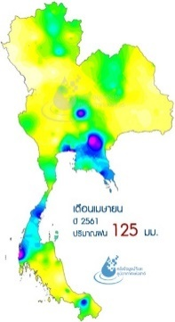
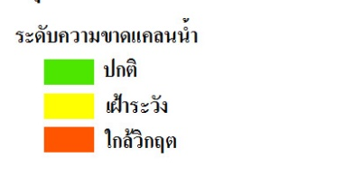
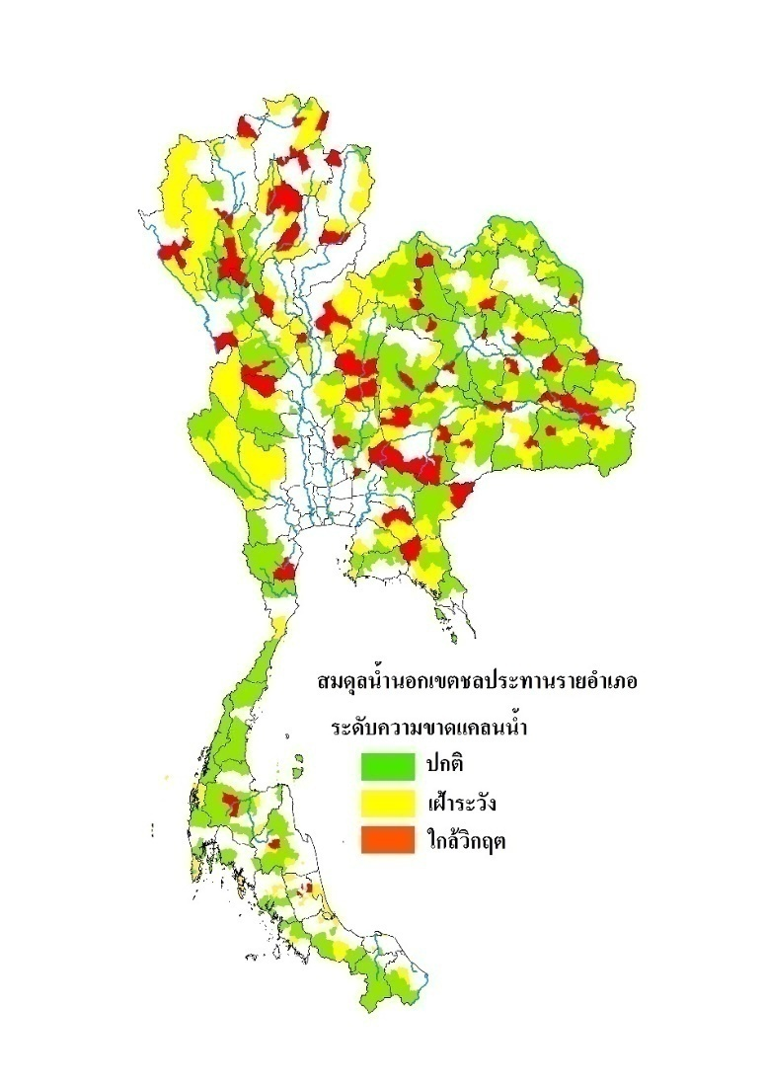

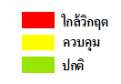


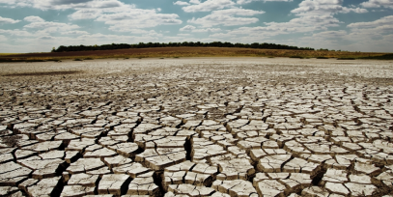
วาระ 3.4 แผนการบริหารจัดการน้ำในฤดูฝน ปี 2561
คาดการณ์พื้นที่เสี่ยงภัยแล้งภาคการเกษตร ช่วงเดือนมีนาคม – เมษายน 2561 จำนวน
23 จังหวัด 74 อำเภอ
การสนับสนุนเครื่องจักรและเครื่องมือ
ในช่วงฤดูแล้ง
กรมชลประทาน
เครื่องสูบน้ำจำนวน 241 เครื่อง
มีฝนตกเนื่องจากพายุฤดูร้อน
ช่วงเดือน ก.พ.-เม.ย.61
กรมทรัพยากรน้ำ
ปริมาณการสูบน้ำรวม 7,870,220 ลบ.ม.
ได้รับประโยชน์ จำนวน 11,870 ครัวเรือน
กรมทรัพยากรน้ำบาดาล
- เพื่อการเกษตร 969 แห่ง แล้วเสร็จ 633 แห่ง
- เพื่อการอุปโภค-บริโภค 1,437 บ่อ แล้วเสร็จ 390 บ่อ
- น้ำดื่มสะอาดให้กับโรงเรียน 633 บ่อ แล้วเสร็จ 486 บ่อ
- การแจกจ่ายน้ำ รวม 4,580,088 ลิตร
628
0 – 2 ล้าน ลบ.ม.
226
2 – 20 ล้าน ลบ.ม.
73
1
>20 ล้าน ลบ.ม.
ไม่มีพื้นที่ประกาศภัยแล้ง
กรมฝนหลวงและการบินเกษตร
ขึ้นปฏิบัติงาน 844 เที่ยวบิน ใช้สารฝนหลวง 655.38 ตัน
จังหวัดที่มีรายงานฝนตกรวม 42 จังหวัด

Slide 7
วาระ 3.4 แผนการบริหารจัดการน้ำในฤดูฝน ปี 2561
แผนการบริหารจัดการทรัพยากรน้ำในฤดูฝน
(1 พ.ค. - 31 ต.ค. 61)

Slide 8

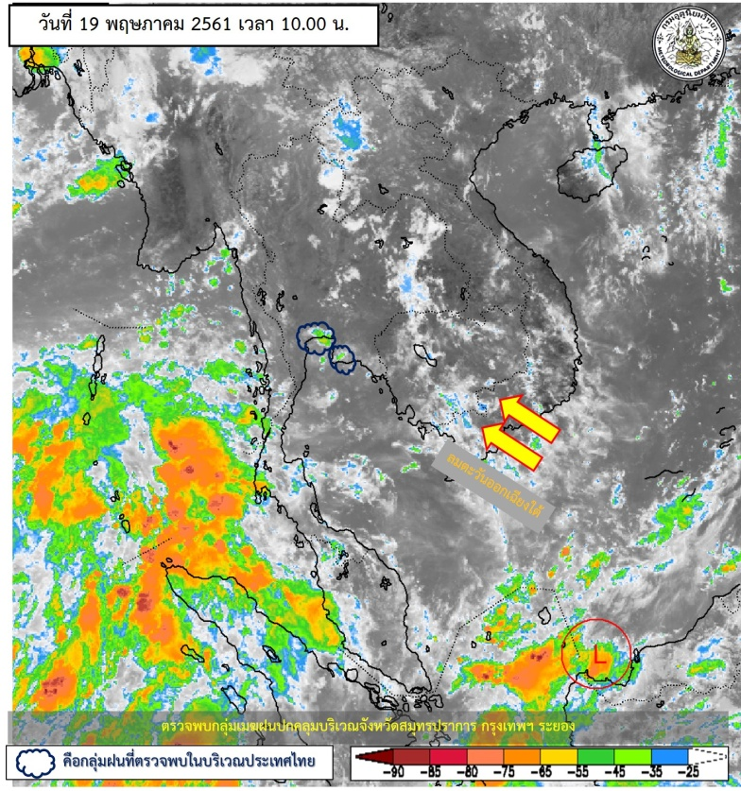
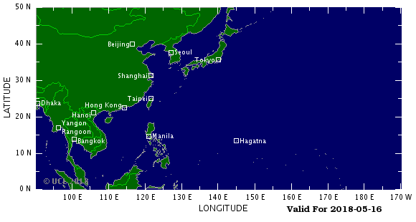
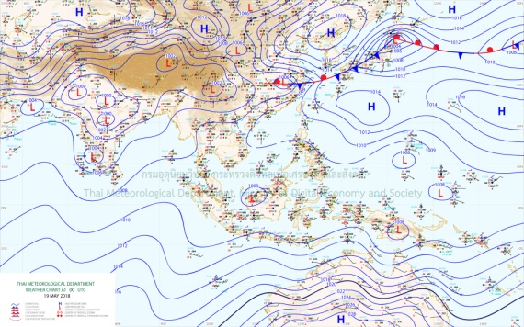
วาระ 3.4 แผนการบริหารจัดการน้ำในฤดูฝน ปี 2561
พยากรณ์อากาศในช่วง 7 วันข้างหน้า
สถานะ ปกติ
ปัจจุบัน
ประเทศไทยตอนบนมีฝนฟ้าคะนองบางพื้นที่
ภาคตะวันออกเฉียงเหนือและภาคตะวันออกมีฝนตกหนักบางแห่ง
ภาคใต้มีฝนฟ้าคะนองหลายพื้นที่
แนวโน้มเฝ้าระวัง
คาดหมาย
ในช่วงวันที่ 19-20 พ.ค. ลมใต้และลมตะวันออกเฉียงใต้ยังคงพัดนำความชื้นจากทะเลจีนใต้เข้าปกคลุมประเทศไทย ทำให้มีฝนบางพื้นที่
ส่วนในช่วงวันที่ 21-24 พ.ค. ลมตะวันตกเฉียงใต้พัดปกคลุมทะเลอันดามันและภาคใต้ ประกอบกับลมตะวันออกเฉียงใต้จะมีกำลังแรงขึ้น ทำให้ฝนฟ้าคะนองเพิ่มขึ้นและมีฝนตกหนักบางพื้นที่

Slide 9
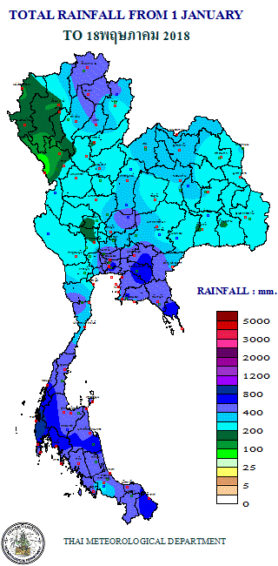
วาระ 3.4 แผนการบริหารจัดการน้ำในฤดูฝน ปี 2561
ปริมาณฝนสะสม (1 ม.ค. 61 – 18 พ.ค.61)
ภาคเหนือ | + 31% 238.4 มม.
ภาคตะวันออกเฉียงเหนือ | + 13% 254.8 มม.
ภาคกลาง | + 68% 348.2 มม.
ภาคตะวันออก | + 52% 441.2 มม.
ภาคใต้ฝั่งตะวันออก | + 40% 422.1 มม.
ภาคใต้ฝั่งตะวันตก | + 27% 545.4 มม.
ทั้งประเทศ | + 35% 340 มม.

Slide 10
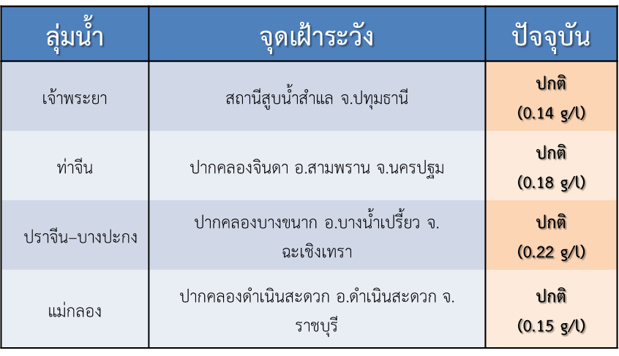
วาระ 3.4 แผนการบริหารจัดการน้ำในฤดูฝน ปี 2561
สรุปสถานการณ์น้ำท่าปัจจุบัน
สภาพน้ำในแม่น้ำสำคัญ
แม่น้ำสำคัญส่วนใหญ่มีปริมาณน้ำเพิ่มขึ้นจากฝนที่ตก
ภาคเหนือในลำน้ำสาขา ส่วนใหญ่มีปริมาณน้ำน้ำที่น้อยกว่าภาคอื่น ๆ
ภาคตะวันออกเฉียงเหนือมีลำน้ำสายหลักระดับน้ำปานกลาง ภาคกลางมีระดับปานกลางถึงน้ำมาก
ภาคใต้มีระดับปานกลาง
คุณภาพน้ำ (ความเค็ม)
เกณฑ์เฝ้าระวังเพื่อการผลิตน้ำประปา 0.25 g/l (ลุ่มน้ำเจ้าพระยา)
เกณฑ์เฝ้าระวังเพื่อการปลูกกล้วยไม้ 0.75 g/l (ลุ่มน้ำท่าจีน) เกณฑ์เฝ้าระวังเพื่อการเพื่อการเกษตร 2.00 g/l (ลุ่มน้ำอื่นๆ)

Slide 11

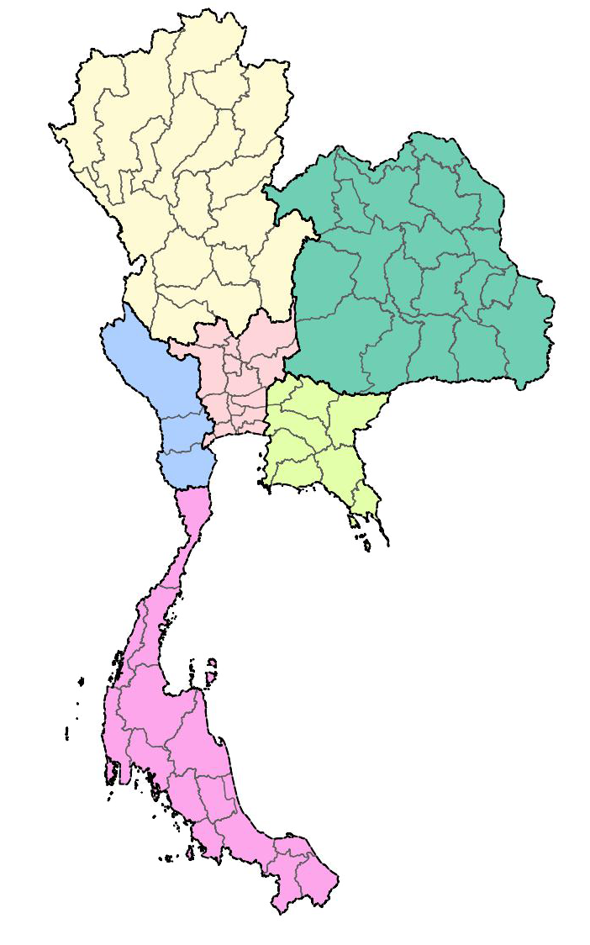



วาระ 3.4 แผนการบริหารจัดการน้ำในฤดูฝน ปี 2561
55%
(15,085 ล้าน ลบ.ม.)
45%
(6,275 ล้าน ลบ.ม.)
51%
(1,330 ล้าน ลบ.ม.)
72%
(19,346 ล้าน ลบ.ม.)
54%
(1,583 ล้าน ลบ.ม.)
69%
(6,354 ล้าน ลบ.ม.)
ปริมาตรน้ำผิวดินและน้ำบาดาลใช้ได้ รวมทั้งประเทศ 49,973 ล้าน ลบ.ม.
(น้ำบาดาลใช้ได้ รวมทั้งประเทศ เดือนละ 1,228 ล้าน ลบ.ม.)
สถานการณ์น้ำปัจจุบัน ณ วันที่ 18 พ.ค. 2561
ปริมาณน้ำจากแหล่งน้ำทั่วประเทศ

Slide 12

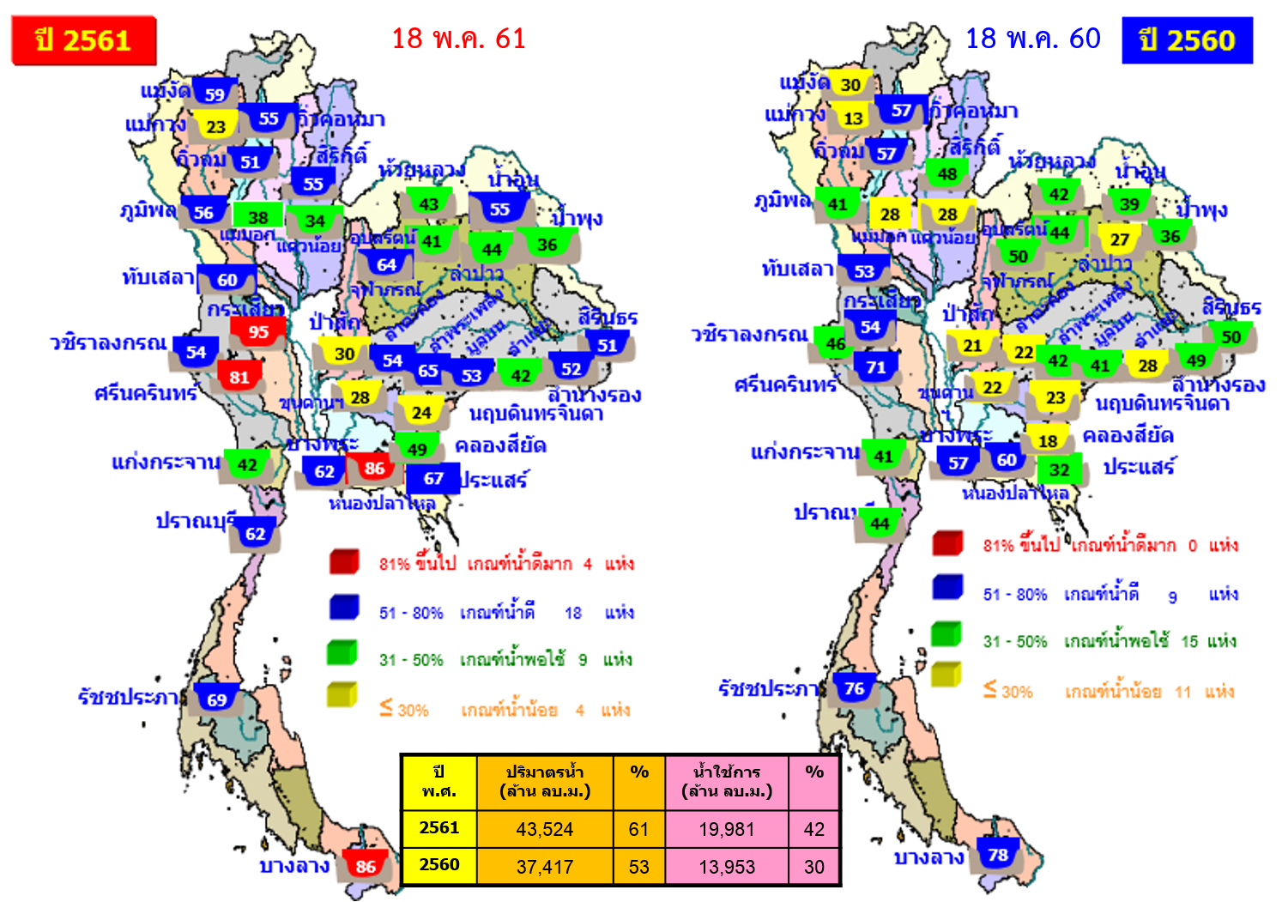
วาระ 3.4 แผนการบริหารจัดการน้ำในฤดูฝน ปี 2561
เปรียบเทียบสภาพน้ำในอ่างเก็บน้ำขนาดใหญ่ 35 อ่าง ปี 2561 กับ ปี 2560

Slide 13



วาระ 3.4 แผนการบริหารจัดการน้ำในฤดูฝน ปี 2561
ภาคเหนือ
ภาคตะวันออกเฉียงเหนือ
เกณฑ์การเฝ้าระวัง | ขนาดกลาง (อ่าง) | ขนาดใหญ่ (อ่าง)
> 100 % | 2 | 0
81-100 % | 5 | 0
< 30 % | 6 | 1
เกณฑ์การเฝ้าระวัง | ขนาดกลาง (อ่าง) | ขนาดใหญ่ (อ่าง)
> 100 % | 2 | 0
81-100 % | 10 | 0
< 30 % | 28 | 0
*อ่างฯห้วยใหญ่ นครสวรรค์ (104%)
*อ่างฯห้วยสะกาด (100%) อ่างฯสันกำแพง (101%)
อ่างฯลำชียงไกร ตอนบน (101%) นครราชสีมา
ภาคกลาง
เกณฑ์การเฝ้าระวัง | ขนาดกลาง (อ่าง) | ขนาดใหญ่ (อ่าง)
> 100 % | 0 | 0
81-100 % | 2 | 1
< 30 % | 3 | 0
ภาคตะวันออก
เกณฑ์การเฝ้าระวัง | ขนาดกลาง (อ่าง) | ขนาดใหญ่ (อ่าง)
> 100 % | 0 | 0
81-100 % | 14 | 1
< 30 % | 6 | 2
*อ่างฯกระเสียว(97%)
ภาคตะวันตก
*อ่างฯหนองปลาไหล(86%) อ่างฯมาบฟักทอง 1 ชลบุรี (146%)
เกณฑ์การเฝ้าระวัง | ขนาดกลาง (อ่าง) | ขนาดใหญ่ (อ่าง)
> 100 % | 1 | 0
81-100 % | 4 | 1
< 30 % | 0 | 0
ภาคใต้
ทั้งประเทศ
เกณฑ์การเฝ้าระวัง | ขนาดกลาง (อ่าง) | ขนาดใหญ่ (อ่าง)
> 100 % | 1 | 0
81-100 % | 2 | 1
< 30 % | 2 | 0
เกณฑ์การเฝ้าระวัง | ขนาดกลาง (อ่าง) | ขนาดใหญ่ (อ่าง)
> 100 % | 6 | 0
81-100 % | 37 | 4
< 30 % | 45 | 4
*อ่างฯศรีนครินทร์(81%) อ่างฯลำตะเพิน กาญจนบุรี (106%)
*อ่างฯบางลาง(86%) อ่างฯคลองหยา กระบี่ (101%)
ปรับปรุงข้อมูลล่าสุด 17 พฤษภาคม 2561

Slide 14


วาระ 3.4 แผนการบริหารจัดการน้ำในฤดูฝน ปี 2561
การเข้าสู่ฤดูฝน
คาดว่าจะเริ่มต้นประมาณปลายสัปดาห์ที่ 3 ของเดือนพฤษภาคม และจะสิ้นสุดประมาณกลางเดือนตุลาคม
ฝนต่ำสุดในเดือน มิ.ย. 61
60-140 มม.อาจเกิดภาวะฝนทิ้งช่วงในระยะสั้นๆ ช่วง 1 – 2 สัปดาห์ ในเดือนมิถุนายน
การคาดการณ์พายุหมุน
ในปีนี้คาดว่า จะเคลื่อนเข้าสู่ประเทศไทย จำนวน 1-2 ลูก มีโอกาสสูงที่จะเคลื่อนเข้าสู่บริเวณภาคตะวันออกเฉียงเหนือและภาคเหนือในช่วงเดือนสิงหาคมหรือกันยายน
ปริมาณน้ำฝน
กรมอุตุนิยมวิทยา คาดหมายปริมาณฝนรวมของทั้งประเทศช่วงฤดูฝนปีนี้ จะน้อยกว่าค่าปกติ 5–10 เปอร์เซ็นต์ และจะน้อยกว่าปีที่แล้ว (ปีที่แล้วสูงกว่าค่าปกติประมาณ 20 เปอร์เซนต์) สอดคล้องกับ สสนก. คาดหมายปริมาณฝนปี 2561 ลักษณะใกล้เคียงกับปี 2528 ซึ่งมีปริมาณฝนใกล้เคียงค่าปกติ
ฝนสูงสุดในเดือน ก.ย. 61
300-600 มม. บริเวณภาคใต้ฝั่งตะวันตก
ซึ่งมีค่าสูงกว่าค่าเฉลี่ย 5 - 10 %

Slide 15

วาระ 3.4 แผนการบริหารจัดการน้ำในฤดูฝน ปี 2561
คาดการณ์ปริมาณน้ำต้นฤดูแล้งถัดไป (1 พ.ย. 2561)
เหนือ
19,650 (79%)
1 พ.ย. 2561
1 พ.ย. 2561
19,650
ตะวันออกเฉียงเหนือ
7,349 (88%)
7,349
กลาง
1,296 (95%)
1,296
ตะวันตก
23,646 (89%)
23,646
ตะวันออก
1,258 (83%)
1,258
ปริมาณน้ำต้นทุน
60,064
ล้าน ลบ.ม.
85 (%)
ใต้
6,965 (84%)
6,865

Slide 16
วาระ 3.4 แผนการบริหารจัดการน้ำในฤดูฝน ปี 2561
การเตรียมความพร้อมการรับสถานการณ์น้ำหลาก ปี 2561

Slide 17
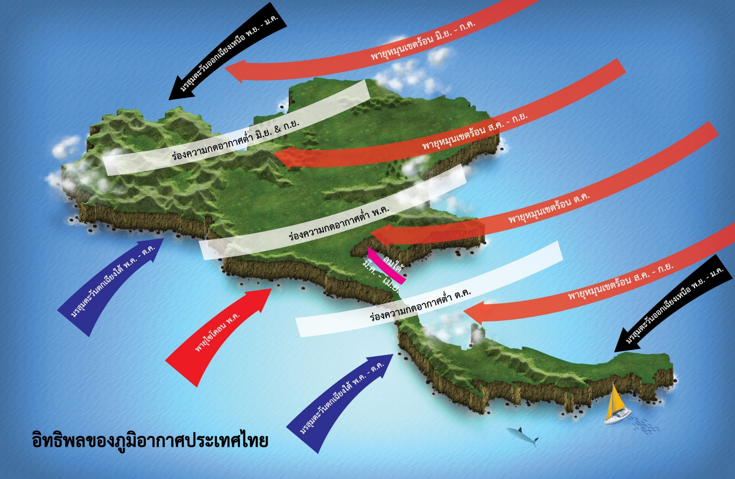
วาระ 3.4 แผนการบริหารจัดการน้ำในฤดูฝน ปี 2561
อิทธิพลของภูมิอากาศประเทศไทย

Slide 18

วาระ 3.4 แผนการบริหารจัดการน้ำในฤดูฝน ปี 2561
ปฏิทินการเกิดอุทกภัยจากลมมรสุมและพายุในประเทศไทย

Slide 19
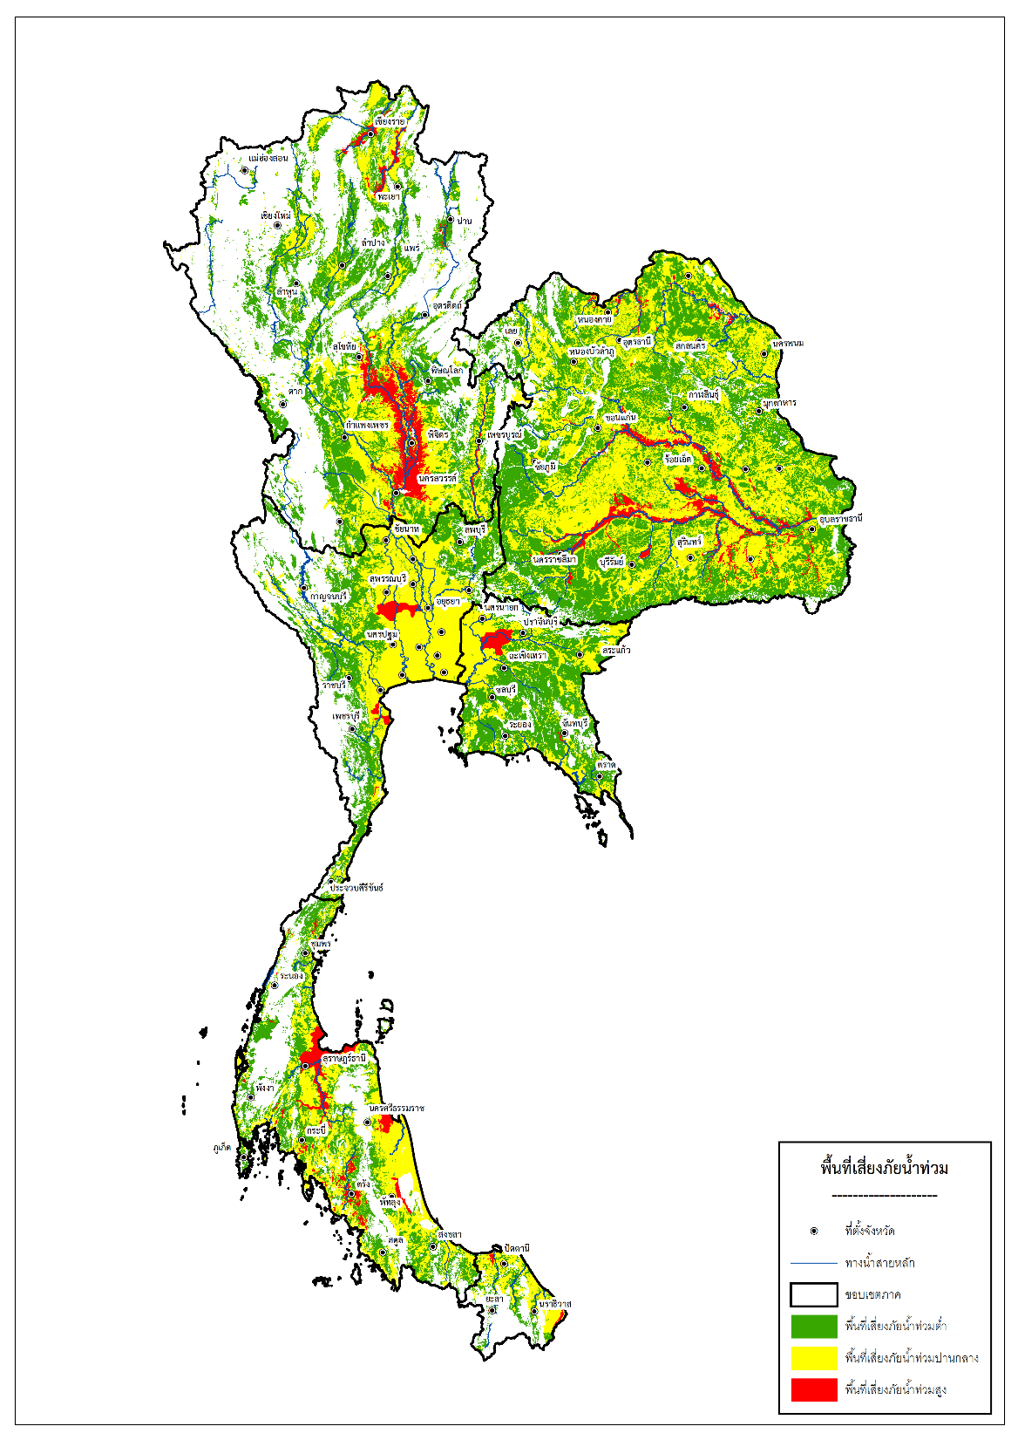

วาระ 3.4 แผนการบริหารจัดการน้ำในฤดูฝน ปี 2561
การวิเคราะห์น้ำท่า
แผนที่แสดงพื้นที่เสี่ยงภัยน้ำท่วม
ภาค | พื้นที่เสี่ยงภัยต่ำ (1 – 3 ครั้ง)
 | จำนวนจังหวัด | จำนวนอำเภอ | จำนวนตำบล | รวมพื้นที่ (ล้านไร่)
เหนือ | 17 | 195 | 1436 | 27.74
ใต้ | 14 | 150 | 963 | 12.39
กลาง | 15 | 108 | 760 | 12.01
ตะวันออก | 8 | 61 | 379 | 11.36
ตะวันออกเฉียงเหนือ | 20 | 321 | 2519 | 46.47
รวม | 74 | 835 | 6057 | 109.97
ภาค | พื้นที่เสี่ยงภัยปานกลาง (4 – 7 ครั้ง)
 | จำนวนจังหวัด | จำนวนอำเภอ | จำนวนตำบล | รวมพื้นที่ (ล้านไร่)
เหนือ | 17 | 194 | 1479 | 18.07
ใต้ | 14 | 149 | 1016 | 13.98
กลาง | 18 | 192 | 1526 | 16.19
ตะวันออก | 8 | 66 | 490 | 7.15
ตะวันออกเฉียงเหนือ | 20 | 322 | 2570 | 43.35
รวม | 77 | 923 | 7081 | 98.74
ภาค | พื้นที่เสี่ยงภัยสูง (มากกว่า 7 ครั้ง)
 | จำนวนจังหวัด | จำนวนอำเภอ | จำนวนตำบล | รวมพื้นที่ (ล้านไร่)
เหนือ | 10 | 69 | 436 | 4.7
ใต้ | 11 | 62 | 295 | 2.4
กลาง | 5 | 15 | 118 | 0.7
ตะวันออก | 4 | 15 | 52 | 0.57
ตะวันออกเฉียงเหนือ | 17 | 145 | 760 | 4.81
รวม | 47 | 306 | 1661 | 13.18
หมายเหตุ วิเคราะห์โดยใช้สถิติจากภาพถ่ายดาวเทียมจำนวน 13 ปี

Slide 20
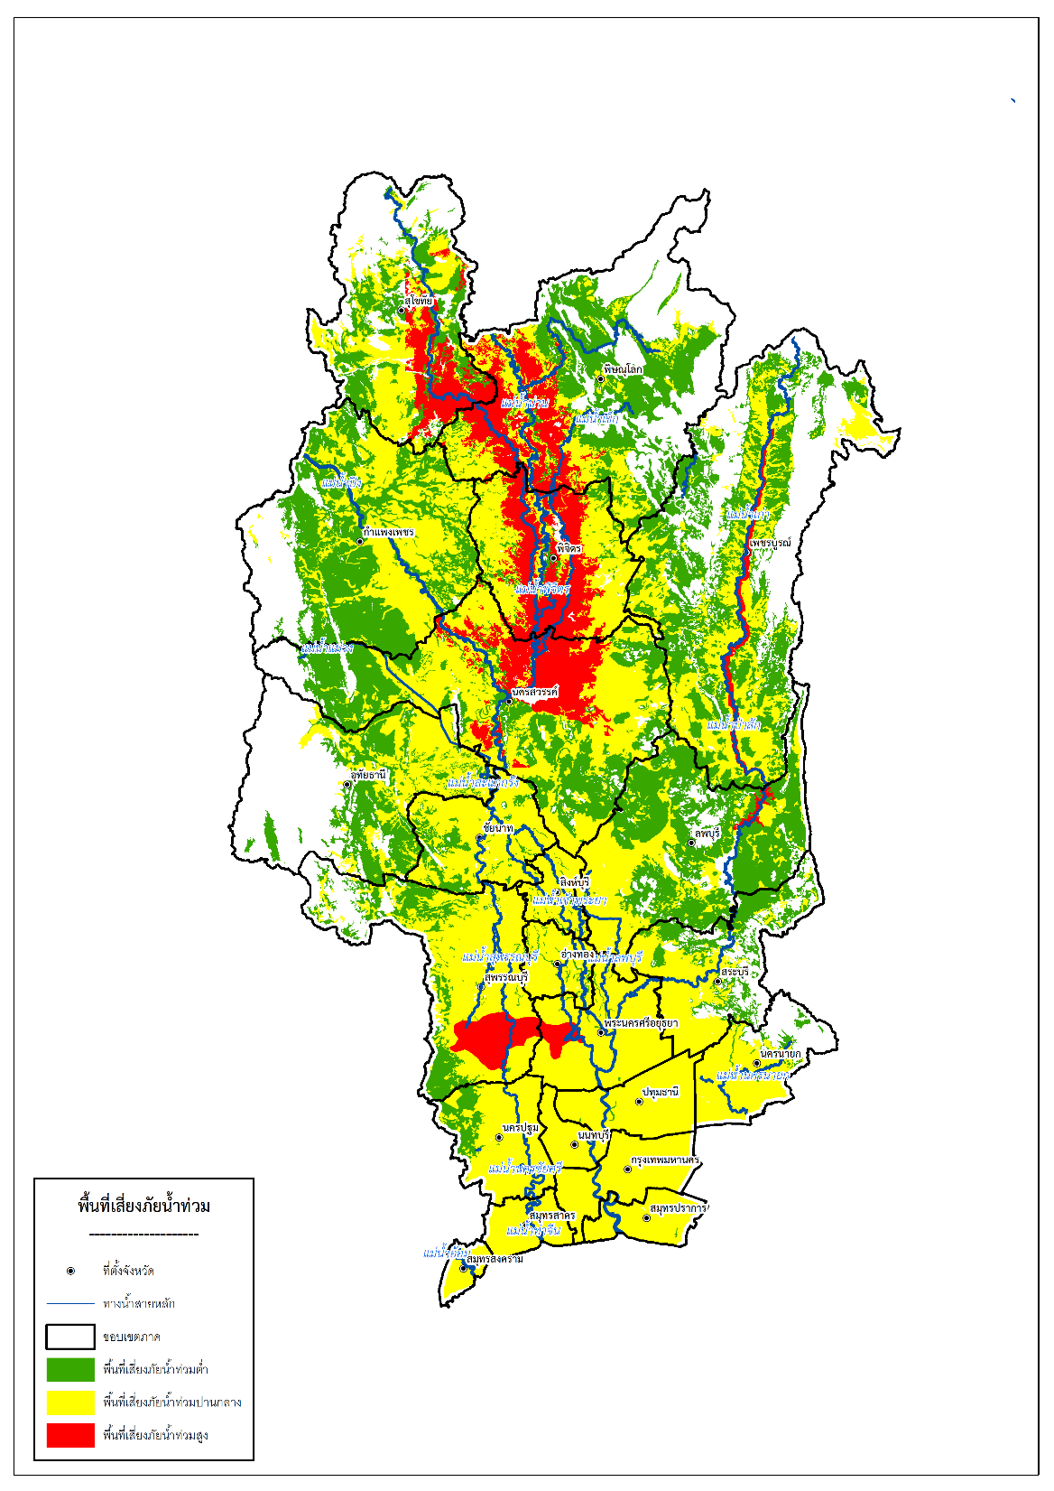
วาระ 3.4 แผนการบริหารจัดการน้ำในฤดูฝน ปี 2561
พื้นที่เสี่ยงภัยน้ำท่วมลุ่มน้ำเจ้าพระยา
จังหวัด | พื้นที่เสี่ยงสูง
 | อำเภอ | ตำบล | ไร่
เพชรบูรณ์ | 6 | 46 | 270,783
กำแพงเพชร | 4 | 5 | 838
พระนครศรีอยุธยา | 4 | 27 | 117,799
นครสวรรค์ | 9 | 75 | 965,339
เพชรบุรี | 4 | 37 | 134,246
พิจิตร | 12 | 73 | 1,128,677
พิษณุโลก | 7 | 65 | 976,561
ลพบุรี | 1 | 10 | 49,992
สุโขทัย | 7 | 63 | 613,391
สุพรรณบุรี | 4 | 38 | 388,905
รวม | 58 | 439 | 4,646,532

Slide 21
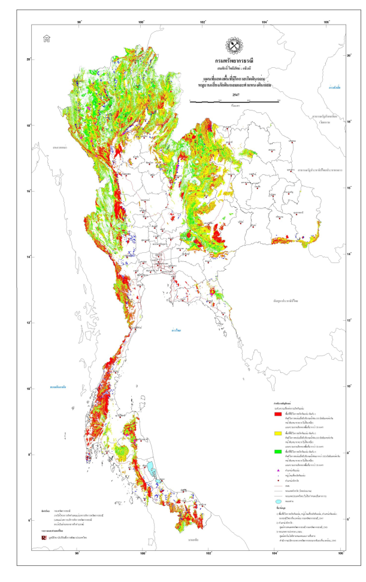
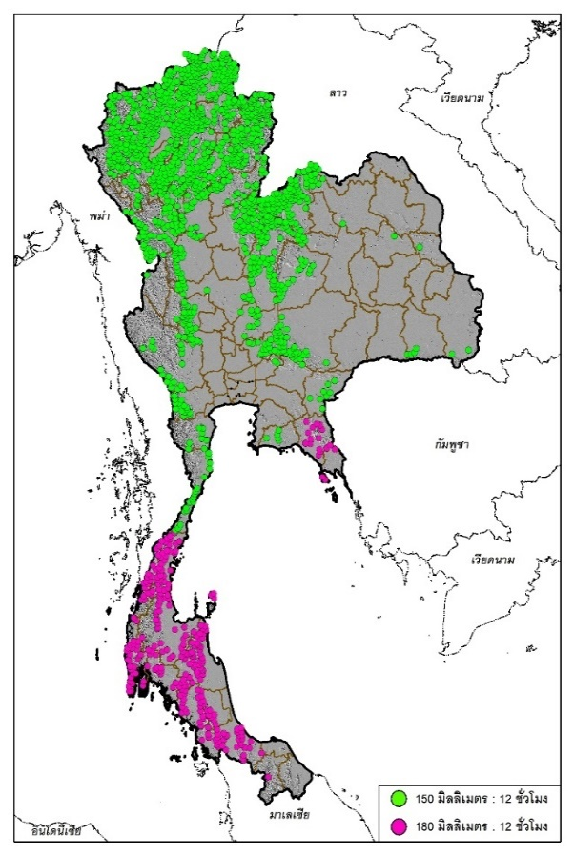


วาระ 3.4 แผนการบริหารจัดการน้ำในฤดูฝน ปี 2561
การวิเคราะห์น้ำท่า
แผนที่เฝ้าระวังดินถล่ม
เกณฑ์ความเสี่ยงดินถล่ม ของ กรมทรัพยากรน้ำ และ กรมทรัพยากรธรณี สอดคล้องกันได้ ดังนี้
กรณี จุดสี เขียว ถ้ามีปริมาณฝนตก มากกว่า 150 มิลลิเมตร ภายใน 12 ชม ให้เฝ้าระวังจุดดังกล่าว
กรณี จุดสี ม่วง ถ้ามีปริมาณฝนตก มากกว่า 180 มิลลิเมตร ภายใน 12 ชม ให้เฝ้าระวังจุดดังกล่าว
ทั้งนี้มีสถานีวัดน้ำฝนครอบคลุมพื้นที่เสี่ยงดินถล่มทั้งหมด

Slide 22
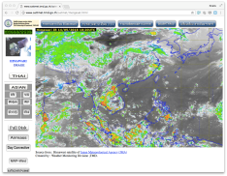





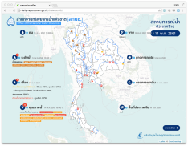



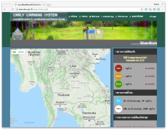
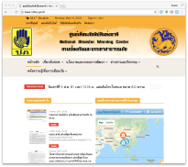
วาระ 3.4 แผนการบริหารจัดการน้ำในฤดูฝน ปี 2561
แผนการบริหารจัดการ
การติดตาม เฝ้าระวังและการคาดการณ์
แอพพลิเคชั่น และเว็บไซต์
การคาดหมาย
สภาพภูมิอากาศ
และฝน
สถานการณ์น้ำท่า
ระบบโทรมาตรต่าง ๆ โดย
กรมชลประทาน กรมทรัพยากรน้ำ
สสนก.
เว็บไซต์ตรวจอากาศ
โดยกรมอุตุนิยมวิยา
ThaiWater.net
โดย สสนก.
TMD Smart Sim
โดยกรมอุตุนิยมวิยา
สถานการณ์น้ำและ
การคาดการณ์
สถานการณ์น้ำ
ในอ่างเก็บน้ำ
โดย สสนก.
Thai water
35 หน่วยงาน
Daily-report
โดย สทนช.
WMSC
โดยกรมชลประทาน
โดย กฟผ.
สถานการณ์ดินโคลนถล่ม
การแจ้งเตือน
Early
Warning System
โดย กรมทรัพยากรน้ำ
ศูนย์เตือนภัยพิบัติแห่งชาติ
โดย ปภ.

Slide 23

วาระ 3.4 แผนการบริหารจัดการน้ำในฤดูฝน ปี 2561
แผนการบริหารจัดการ
ระดับลุ่มน้ำ (การใช้พื้นที่ลุ่มต่ำ)
ผล ปี 2560
(550)
แผน ปี 2561
ลุ่มน้ำเจ้าพระยาตอนบน
ลุ่มน้ำเจ้าพระยาตอนบน
ทุ่งบางระกำ พื้นที่ 0.265 ล้านไร่
เริ่มเพาะปลูก 1 เมษายน 2560
เก็บเกี่ยวแล้วเสร็จภายในเดือนกรกฎาคม
รับน้ำเข้าทุ่งวันที่ 5 กันยายน 2560
สามารถหน่วงน้ำได้ 500 ล้านลูกบาศก์เมตร
ทุ่งบางระกำ พื้นที่ 0.382 ล้านไร่
เริ่มเพาะปลูก 1 เมษายน 2561
เก็บเกี่ยวแล้วเสร็จเดือนกรกฎาคม
รับน้ำเข้าทุ่งประมาณกลางเดือนสิงหาคม
สามารถหน่วงน้ำได้ 550 ล้านลูกบาศก์เมตร
ลุ่มน้ำเจ้าพระยาตอนล่าง
ลุ่มน้ำเจ้าพระยาตอนล่าง
12 ทุ่ง พื้นที่ 1.15 ล้านไร่
เริ่มเพาะปลูก 1 พฤษภาคม 2560
เก็บเกี่ยวแล้วเสร็จประมาณ 15 กันยายน 2560
รับน้ำเข้าทุ่ง ระหว่าง 25 ก.ย. 60 – 31 ต.ค. 60
สามารถหน่วงน้ำได้ 1,514 ล้านลูกบาศก์เมตร
12 ทุ่ง พื้นที่ 1.15 ล้านไร่
เริ่มเพาะปลูก 1 พฤษภาคม 2561
เก็บเกี่ยวแล้วเสร็จเดือนสิงหาคม 2561
รับน้ำเข้าทุ่ง ระหว่าง กันยายน – ตุลาคม 2561
สามารถหน่วงน้ำได้ 1,500 ล้านลูกบาศก์เมตร

Slide 24
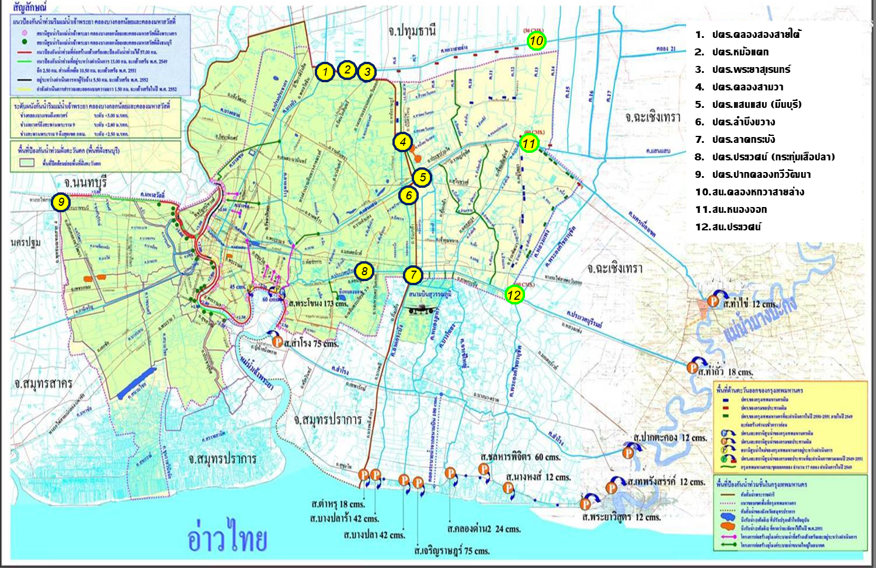
วาระ 3.4 แผนการบริหารจัดการน้ำในฤดูฝน ปี 2561
แผนการบริหารจัดการน้ำที่เชื่อมต่อกับกรุงเทพมหานคร
1
มีการกำหนดข้อตกลงการควบคุมระดับน้ำด้านใน-นอก
2
สทนช. จะทำหน้าที่บูรณาการบริหารจัดการน้ำ

Slide 25


วาระ 3.4 แผนการบริหารจัดการน้ำในฤดูฝน ปี 2561
แผนการบริหารจัดการ
การเตรียมความพร้อมด้านเครื่องจักรเครื่องมือ
ภาคเหนือ เฝ้าระวังเดือน ส.ค.-พ.ย.
ภาคตะวันออกเฉียงเหนือ เฝ้าระวังเดือน พ.ค.-พ.ย.
- เครื่องสูบน้ำ 256 เครื่อง
- รถขุด 16 คัน
- เครื่องสูบน้ำ 319 เครื่อง
- รถขุด 9 คัน
- เครื่องสูบน้ำ 39 เครื่อง - รถบรรทุก 19 คัน
- รถขุด 11 คัน - เรือยนต์ท้องแบน 75 ลำ
- เครื่องสูบน้ำ 74 เครื่อง - รถบรรทุก 24 คัน
- รถขุด 30 คัน - เรือยนต์ท้องแบน 215 ลำ
- เครื่องสูบน้ำ 68 เครื่อง
- เครื่องสูบน้ำ 81 เครื่อง
ภาคกลาง เฝ้าระวังเดือน ก.ย.-พ.ย.
ภาคตะวันออก เฝ้าระวังเดือน มิ.ย.-ต.ค.
- เครื่องสูบน้ำ 81 เครื่อง
- รถขุด 11 คัน - เครื่องผลักดันน้ำ 300 เครื่อง
- เครื่องสูบน้ำ 97 เครื่อง
- รถขุด 5 คัน
- เครื่องสูบน้ำ 109 เครื่อง - รถบรรทุก 25 คัน
- รถขุด 30 คัน - เรือยนต์ท้องแบน 215 ลำ
- เครื่องสูบน้ำ 19 เครื่อง - รถบรรทุก 2 คัน
- รถขุด 7 คัน - เรือยนต์ท้องแบน 56 ลำ
- เครื่องสูบน้ำ 37 เครื่อง
- เครื่องสูบน้ำ 32 เครื่อง
ภาคใต้ เฝ้าระวังเดือน ต.ค.-ก.พ.
ภาคตะวันตก เฝ้าระวังเดือน ก.ค.-ม.ค.
- เครื่องสูบน้ำ 91 เครื่อง
- รถขุด 4 คัน
- เครื่องสูบน้ำ 58 เครื่อง
- รถขุด 2 คัน
- เครื่องสูบน้ำ 35 เครื่อง - รถบรรทุก 10 คัน
- รถขุด 7 คัน - เรือยนต์ท้องแบน 48 ลำ
- เครื่องสูบน้ำ 54 เครื่อง - รถบรรทุก 14 คัน
- รถขุด 17 คัน - เรือยนต์ท้องแบน 134 ลำ
- เครื่องสูบน้ำ 35 เครื่อง
- เครื่องสูบน้ำ 51 เครื่อง

Slide 26



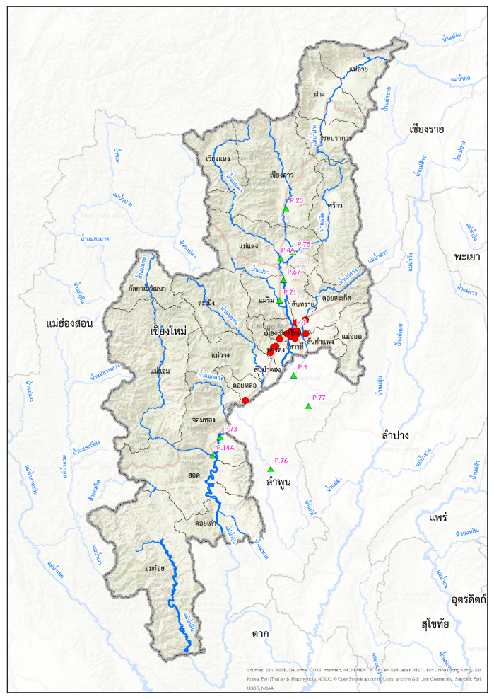
วาระ 3.4 แผนการบริหารจัดการน้ำในฤดูฝน ปี 2561
ผลการประชุมคณะอนุกรรมการวิเคราะห์ติดตามสถานการณ์และการบริหารจัดการทรัพยากรน้ำ ครั้งที่ 1/2561 รองนายกฯ (พลเอก ฉัตรชัย สาริกัลยะ) ได้มีข้อสั่งการ ดังนี้ด
1. ให้จังหวัดทำแผนการบริหารจัดการน้ำ
แผนการบริหารจัดการ
ระดับจังหวัด
15
จังหวัด
กรณีจังหวัดเชียงใหม่
20
จังหวัด
14
จังหวัด
การเฝ้าระวังจุดเสี่ยงประสบภัยจากน้ำหลาก
1.พื้นที่เทศบาลนครเชียงใหม่
2.โรงพยาบาลลานนา
3.ตัวอำเภอสันกำแพง
กำจัดวัชพืชกีดขวางทางน้ำแม่น้ำปิง
ตรวจสอบอาคารควบคุมน้ำ
มีความพร้อมใช้งาน 56 แห่ง
ติดตั้งเครื่องสูบน้ำจำนวน 33 จุด
4
จังหวัด
8
จังหวัด
16
จังหวัด
เฝ้าระวังจุดเสี่ยงประสบภัยจากน้ำหลาก

Slide 27


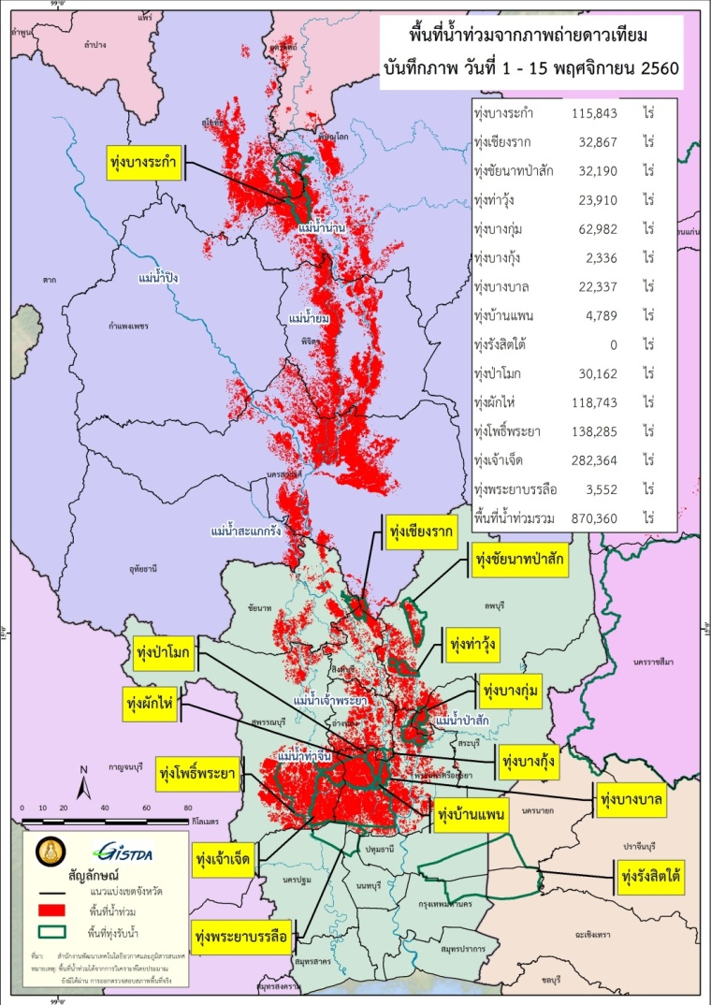
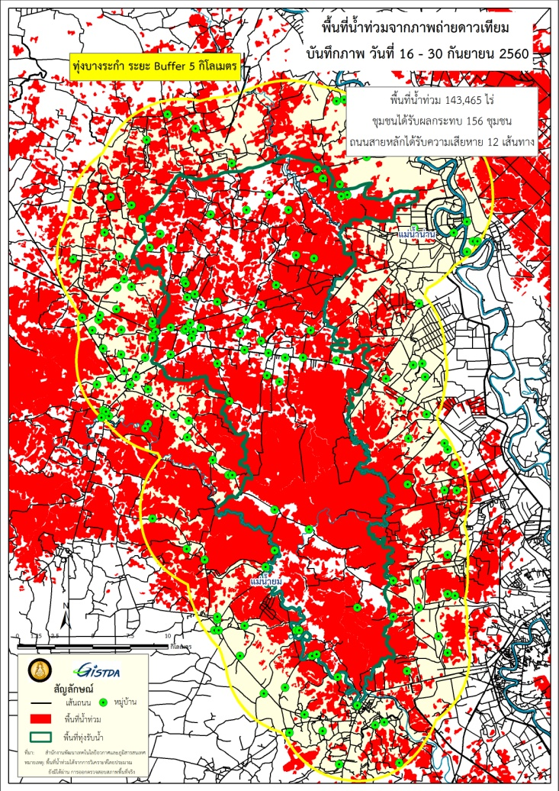
วาระ 3.4 แผนการบริหารจัดการน้ำในฤดูฝน ปี 2561
ผลการประชุมคณะอนุกรรมการวิเคราะห์ติดตามสถานการณ์และการบริหารจัดการทรัพยากรน้ำ ครั้งที่ 1/2561 รองนายกฯ (พลเอก ฉัตรชัย สาริกัลยะ) ได้มีข้อสั่งการ ดังนี้ด
2. ให้กรมชลประทานร่วมกับ กรมทางหลวง และกรมทางหลวงชนบท แก้ไขปัญหาและผลกระทบ
จากรับน้ำเข้าพื้นที่ลุ่มต่ำ ๒๕๖๐ ให้ทันก่อนการรับน้ำหลาก
กรมชลประทาน มีการวางแผนงานปรับปรุงซ่อมแซมอาคารชลประทาน เพื่อเพิ่มประสิทธิภาพทุ่งรับน้ำ 13 ทุ่ง จำนวน 187 โครงการ (ได้รับงบประมาณแล้ว 28 โครงการ)
- กรมทางหลวงชนบท ดำเนินการแก้ไขผลกระทบ
จำนวน 4 สายทาง
(ได้รับการแก้ไขแล้ว 1 สายทาง )

Slide 28





วาระ 3.4 แผนการบริหารจัดการน้ำในฤดูฝน ปี 2561
ผลการประชุมคณะอนุกรรมการวิเคราะห์ติดตามสถานการณ์และการบริหารจัดการทรัพยากรน้ำ ครั้งที่ 1/2561 รองนายกฯ (พลเอก ฉัตรชัย สาริกัลยะ) ได้มีข้อสั่งการ ดังนี้
3. ให้เฝ้าระวังติดตามสถานการณ์น้ำ ณ จุดสำคัญ
4.กำหนดผู้รับผิดชอบอ่างเก็บน้ำและแผนปฏิบัติการ กรณีวิกฤติ
โดยเฉพาะอย่างยิ่งองค์กรปกครองส่วนท้องถิ่น
5. บริหารจัดการน้ำอ่างเก็บน้ำให้อยู่ในเกณฑ์ควบคุม
พร้อมจัดทำแผนบริหารจัดการน้ำในยามวิกฤติ
6. ซ่อมแซมอาคารควบคุมน้ำให้อยู่ในสภาพพร้อมใช้งาน และ
เตรียมความพร้อมเครื่องจักรเครื่องมือ ในพื้นที่เสี่ยงน้ำท่วม

Slide 29













วาระ 3.4 แผนการบริหารจัดการน้ำในฤดูฝน ปี 2561
ผลการประชุมคณะอนุกรรมการวิเคราะห์ติดตามสถานการณ์และการบริหารจัดการทรัพยากรน้ำ ครั้งที่ 1/2561 รองนายกฯ (พลเอก ฉัตรชัย สาริกัลยะ) ได้มีข้อสั่งการ ดังนี้
7.กำจัดสิ่งกีดขวางทางระบายน้ำให้แล้วเสร็จ
ภายในวันที่ 30 มิถุนายน 2561
8.มอบหมายเจ้าหน้าที่ในพื้นที่ให้เฝ้าระวังและติดตามสถานการณ์น้ำ
อย่างใกล้ชิดตลอดเวลา ประสานงานกับผู้ว่าราชการจังหวัด และ รายงานสถานการณ์น้ำมายัง สทนช.
9.ให้หน่วยงานที่เกี่ยวข้องลงพื้นที่เสี่ยงน้ำท่วมประชาสัมพันธ์
เพื่อสร้างความรับรู้ให้ประชาชน
10. เดือนมิถุนายน จะมีการเชิญประชุมคณะอนุกรรมการฯ
เพื่อติดตามและประเมินผลแผนเตรียมการป้องกันอุทกภัย ปี 2561

Slide 30









วาระ 3.4 แผนการบริหารจัดการน้ำในฤดูฝน ปี 2561
การสร้างการรับรู้ “การเตรียมความพร้อมจัดการน้ำหลาก ปี 2561”
ในวันที่ 4 มิถุนายน 2561 เวลา 08.00 – 12.00 น. ณ ตึกสันติไมตรี ทำเนียบรัฐบาล
30

Slide 31
ข้อเสนอเพื่อโปรดทราบ
รับทราบสถานการณ์น้ำในช่วงฤดูแล้งที่ผ่านมา แผนการบริหารจัดการทรัพยากรน้ำในฤดูฝน และการเตรียมความพร้อมการรับสถานการณ์ น้ำหลาก ปี 2561

